Slide 1
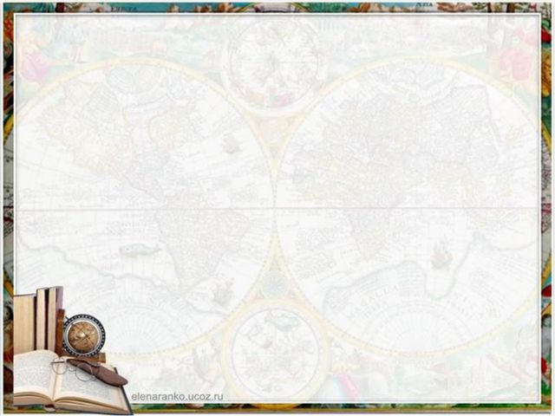
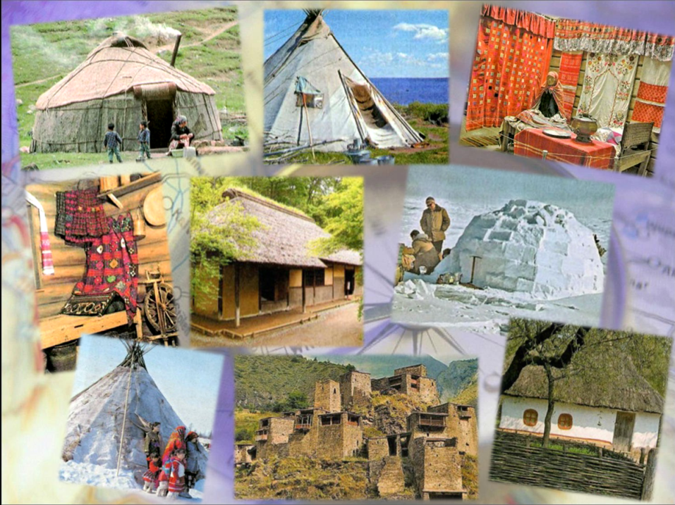
Групповой познавательный проект 2 «а» класса
МБОУ СОШ №1
2018-2019 учебный год
«Жилища разных народов мира»

Slide 2

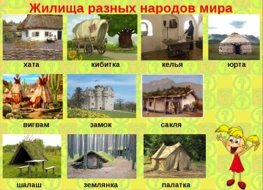
Актуальность
Наша планета богата и разнообразна. В разных её уголках живут совершенно не похожие друг на друга люди. У всех у них разные условия жизни, привычки, желания , но всем им нужен дом.

Slide 3
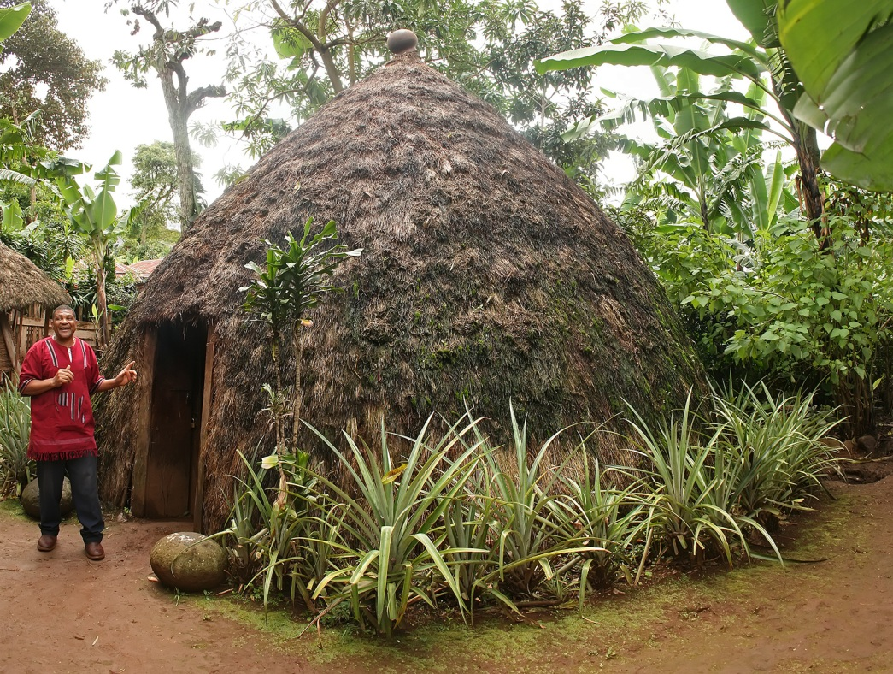
Цель проекта:
-познакомиться с традиционными жилищами разных народов мира.

Slide 4
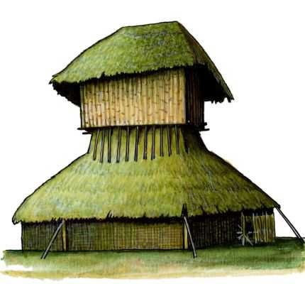
Задачи проекта
1.Найти и проанализировать информацию.
2.Изготовить плакат.
3.Подготовить защиту проекта.
4.Представить и оценить результат своей работы.
5.Сделать вывод.

Slide 5
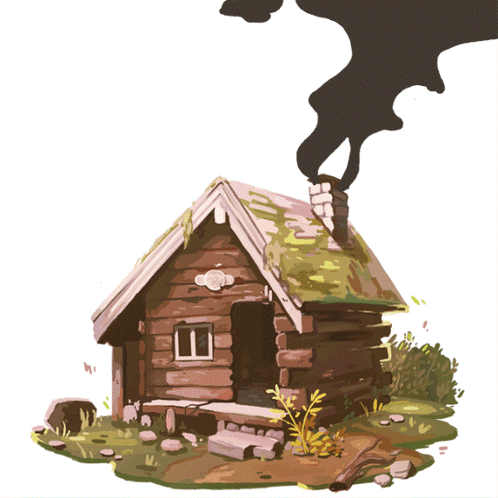
Этапы проекта:
1.Подготовительный
-мотивация учащихся;
-выбор и обсуждение темы.
2.Планирование
-заполнить листы планирования.
3.Исследование
-работа с информацией:
-анализ информации.
4.Практическая реализация проекта
-изготовление плаката.
5.Отчет-презентация работы.
6.Оценка.
-представление и оценивание результатов работы.

Slide 6
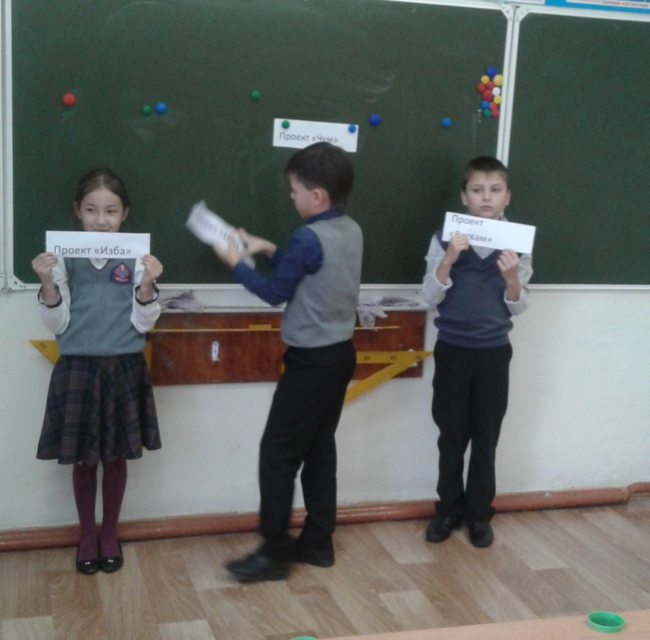
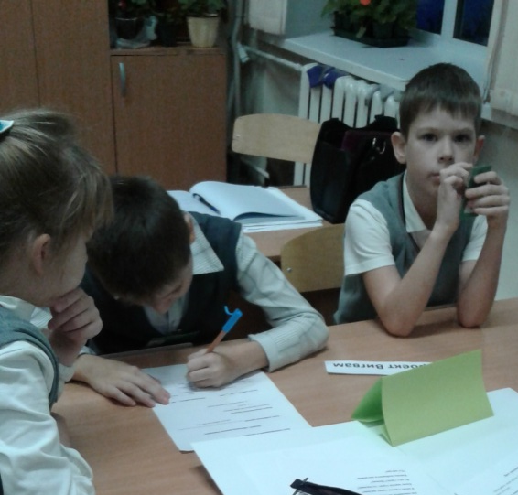
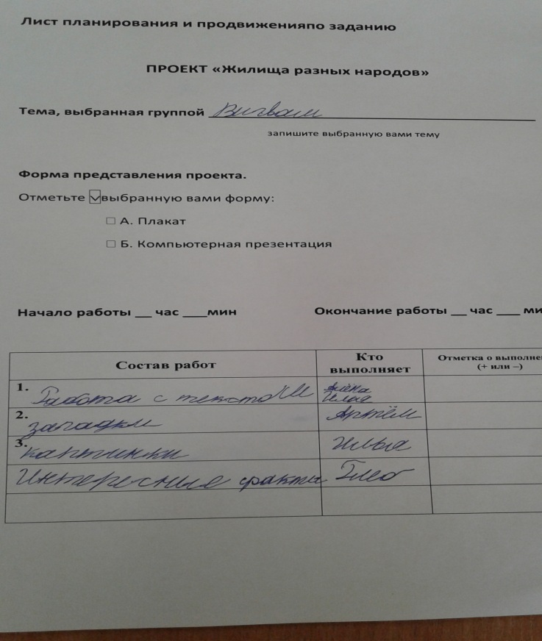
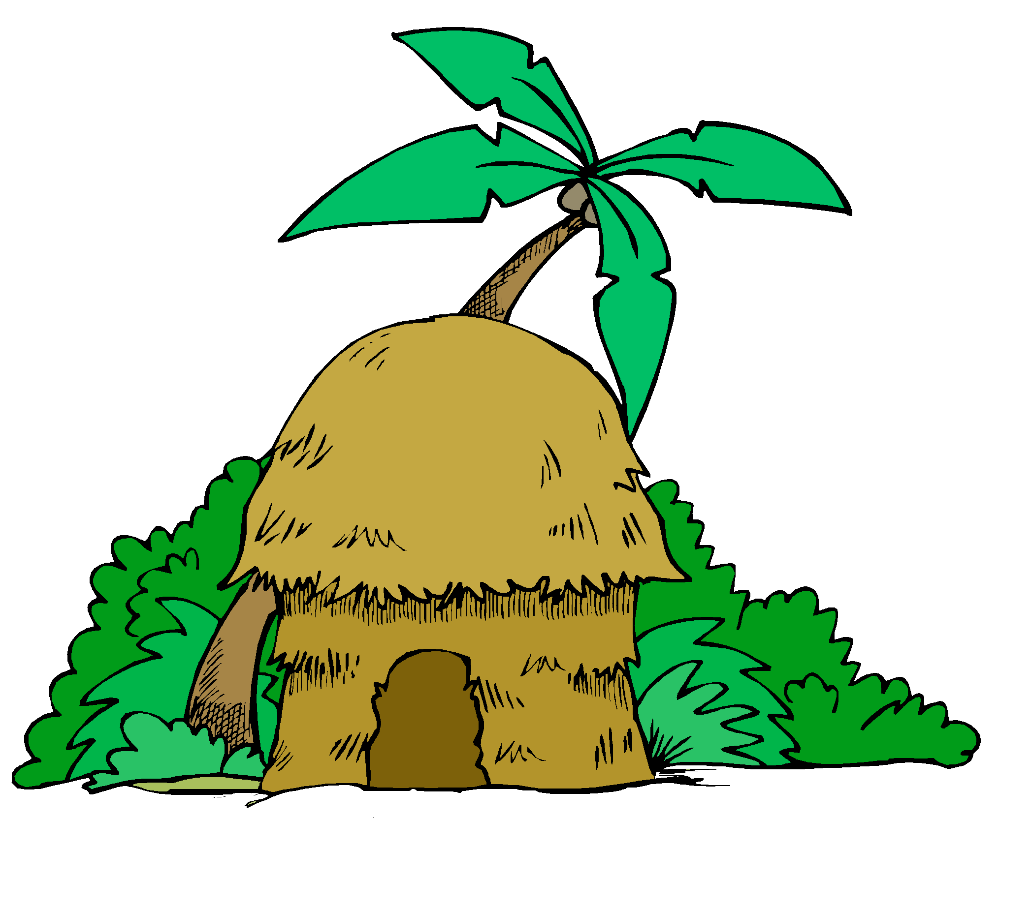
Начало работы
Наша группа выбрала тему проекта «Вигвам». Определились с составом работы и заполнили лист планирования.

Slide 7
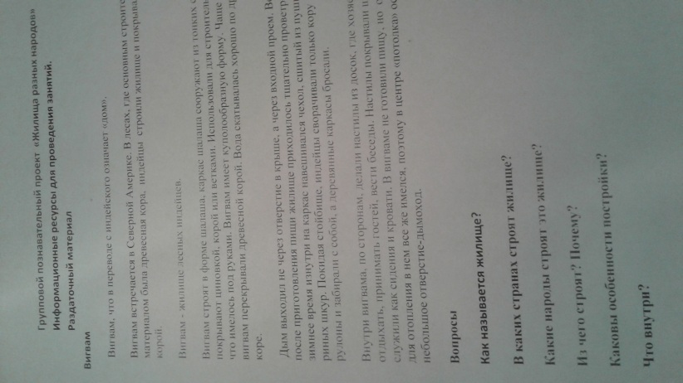
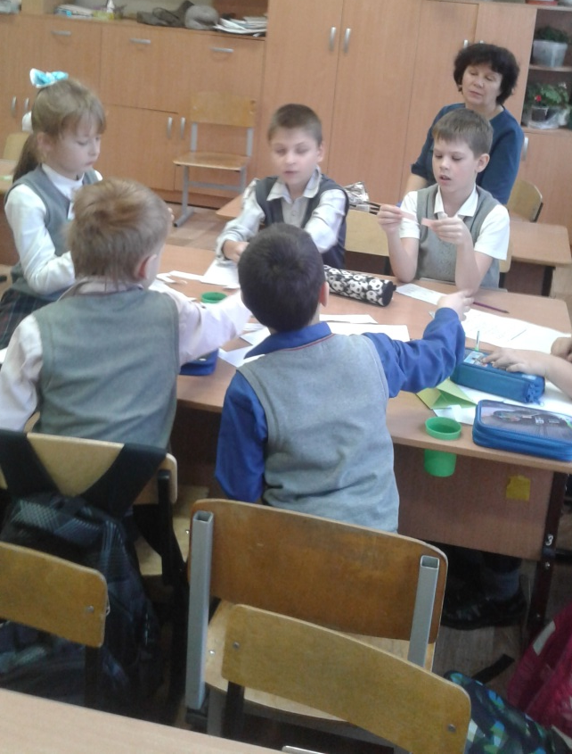
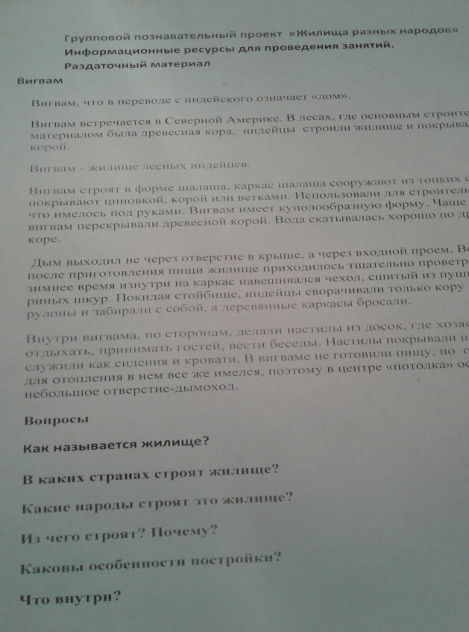
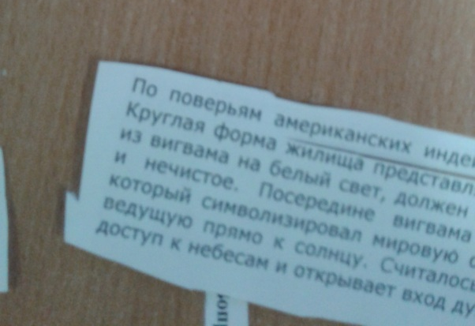
Отгадайте загадку
Каждый индеец и каждый шаман
Солнечным домом считает ………
Работа с информацией
Отобрали информацию о вигваме, разобрали ее по вопросам.

Slide 8
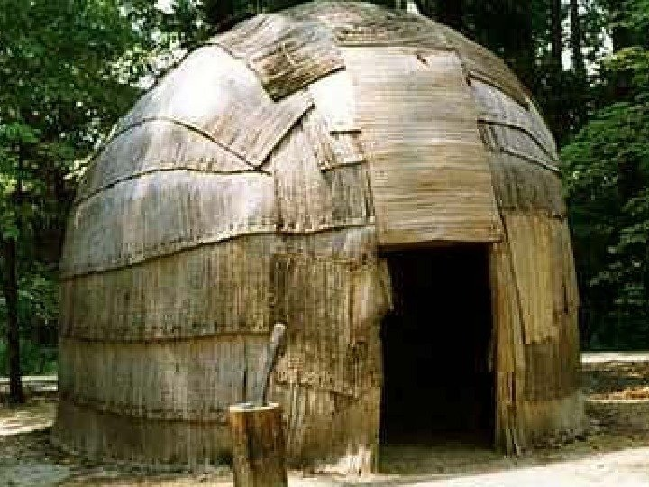
Из информации мы узнали:
-вигвам, что в переводе с индей­ского означает «дом»;
-вигвам встречается в Северной Америке;
- лесах, где основным строительным материалом была древесная кора, индей­цы строили жилище и покрывали его корой;
-вигвам - жилище лесных индейцев, а типи-жилище степных индейцев;
-вигвам строят в форме шалаша-купола, его сооружают из тонких стволов, покрывают корой или ветками. Использовали для строительства то, что имелось под руками.

Slide 9
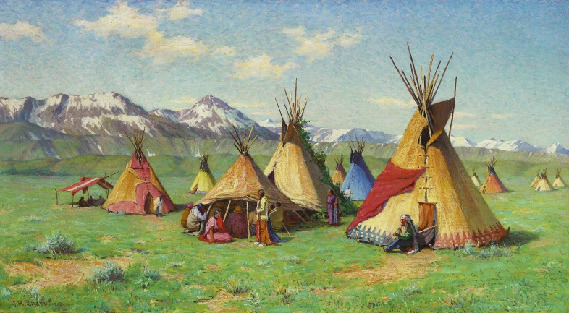
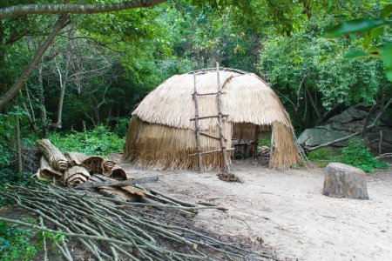
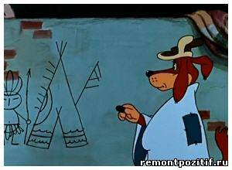
Нашли интересные факты о вигваме
Это вигвам.
А это типи!

Slide 10
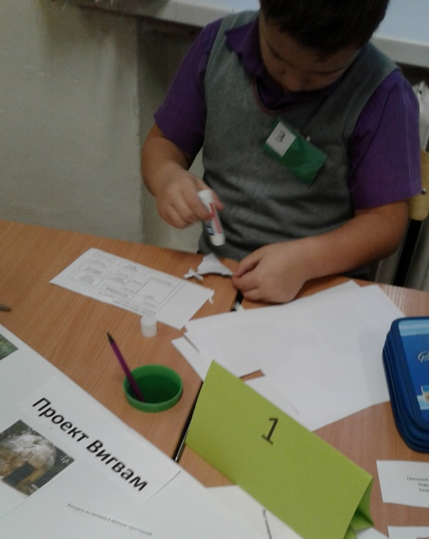
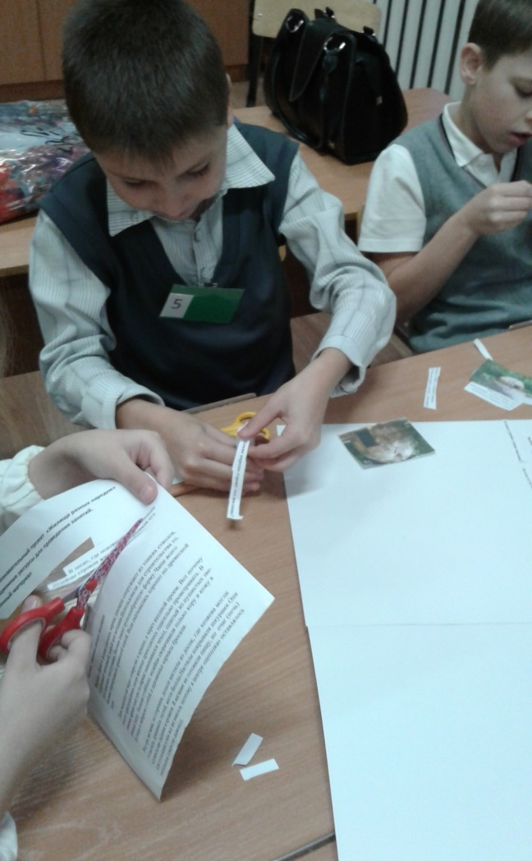
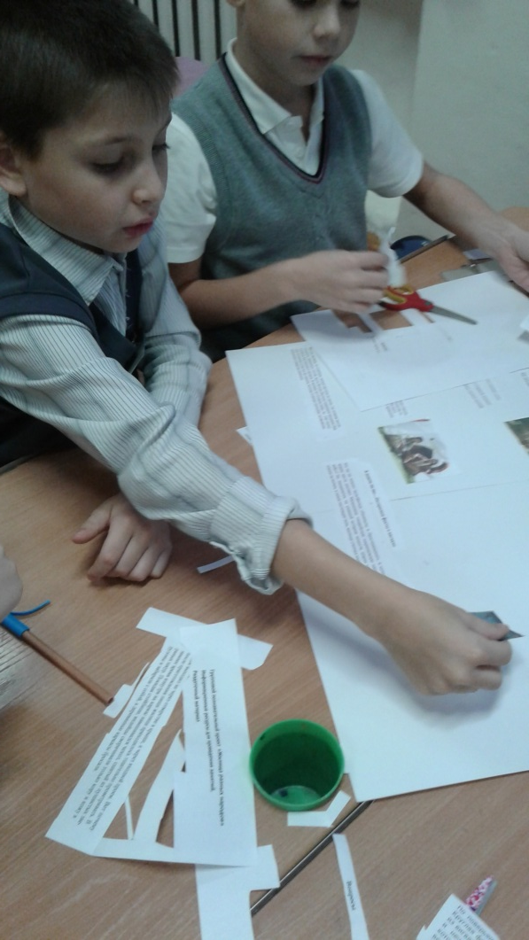
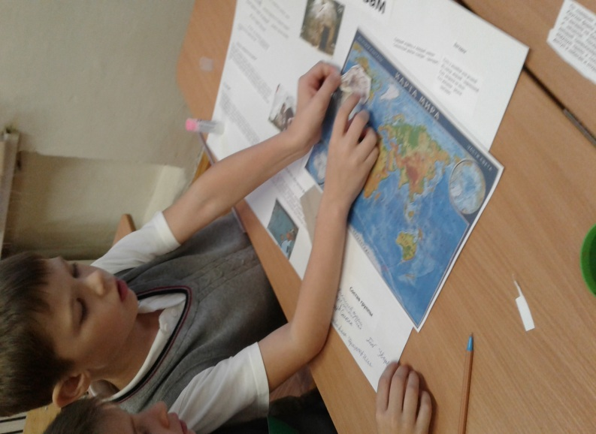
Оформление плаката

Slide 11
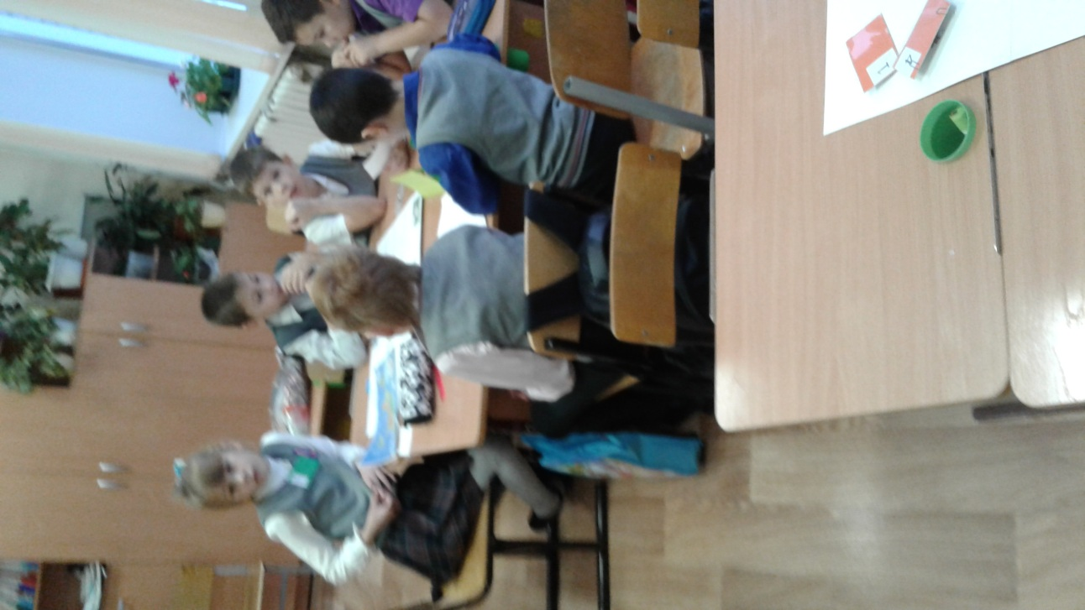
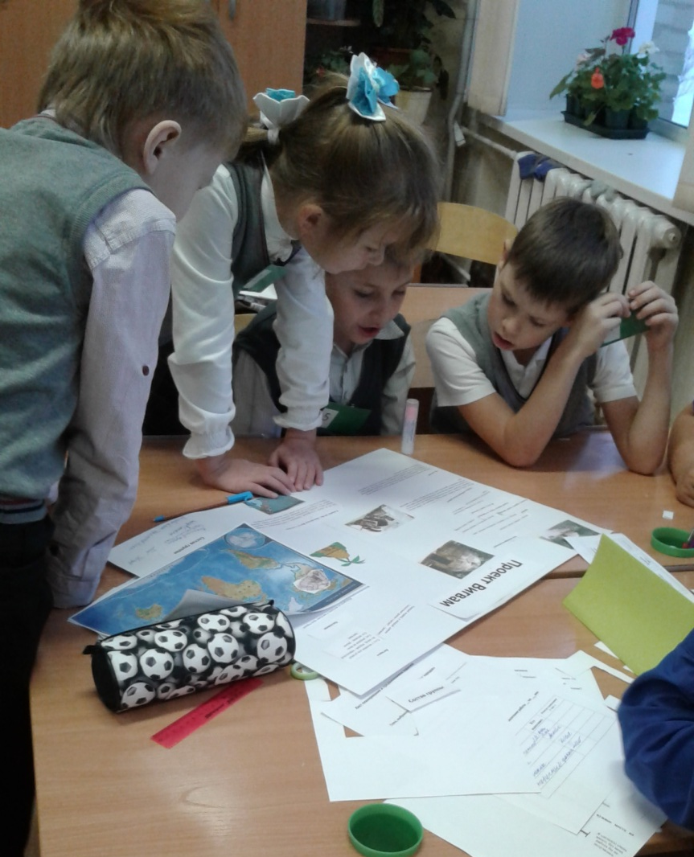
ППодготовка
Подготовка к защите проекта

Slide 12
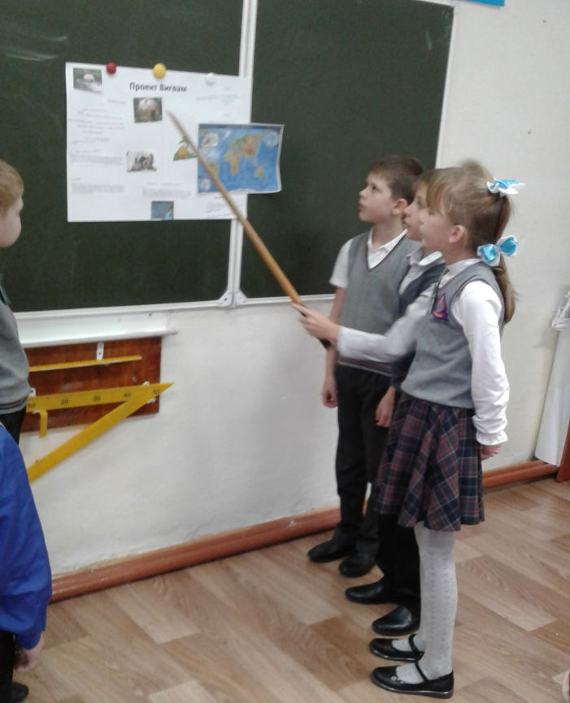
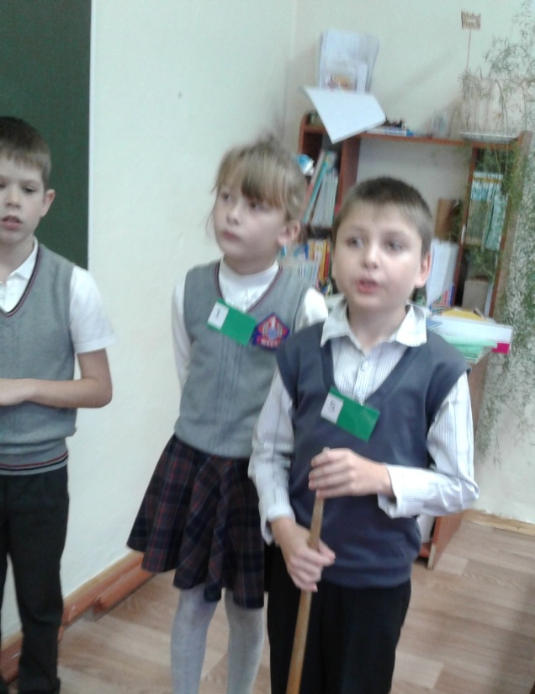
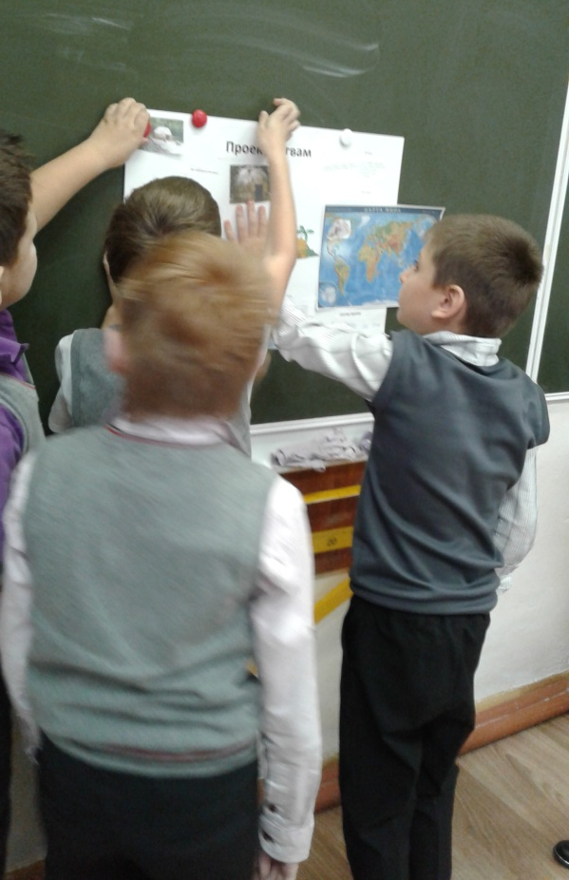
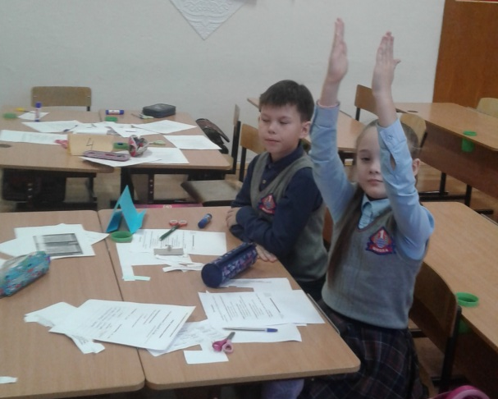
Защита
Защита

Slide 13
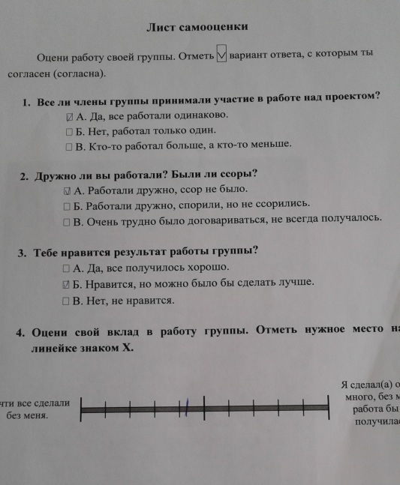
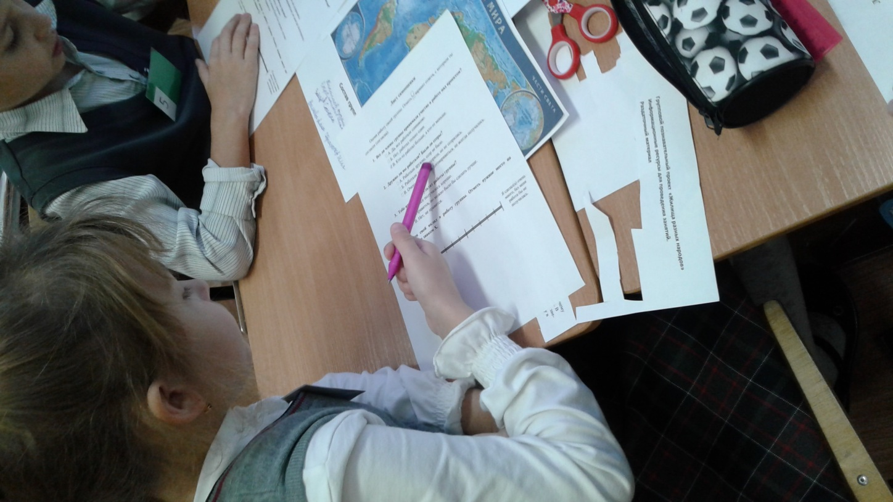
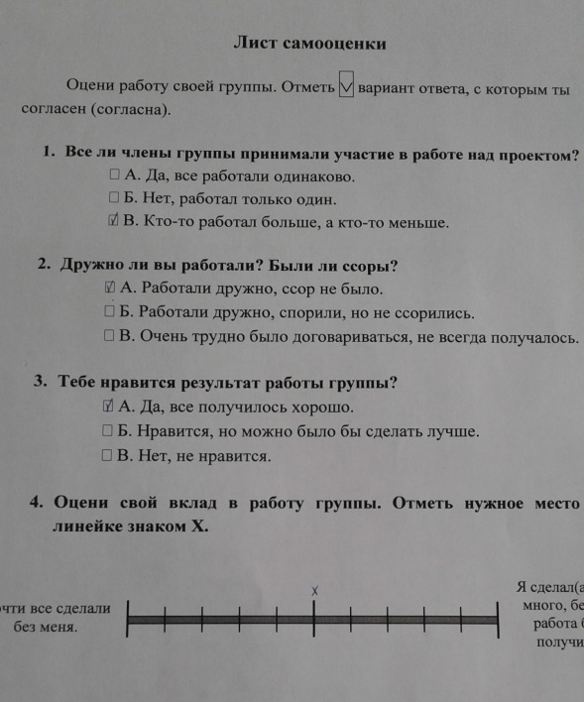
Самооценка

Slide 14
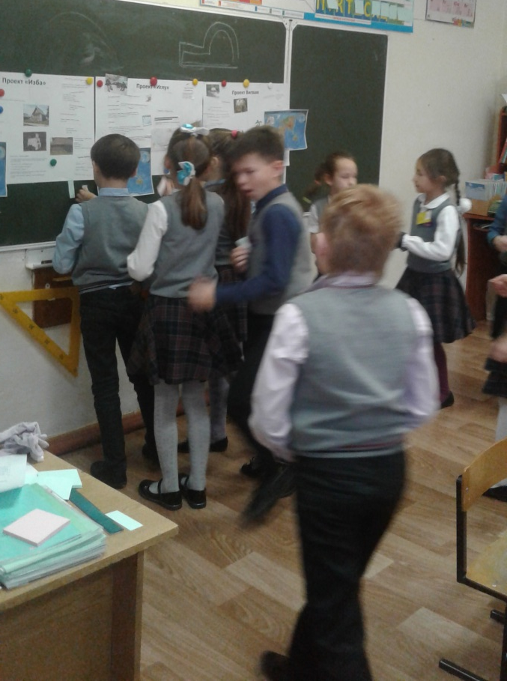
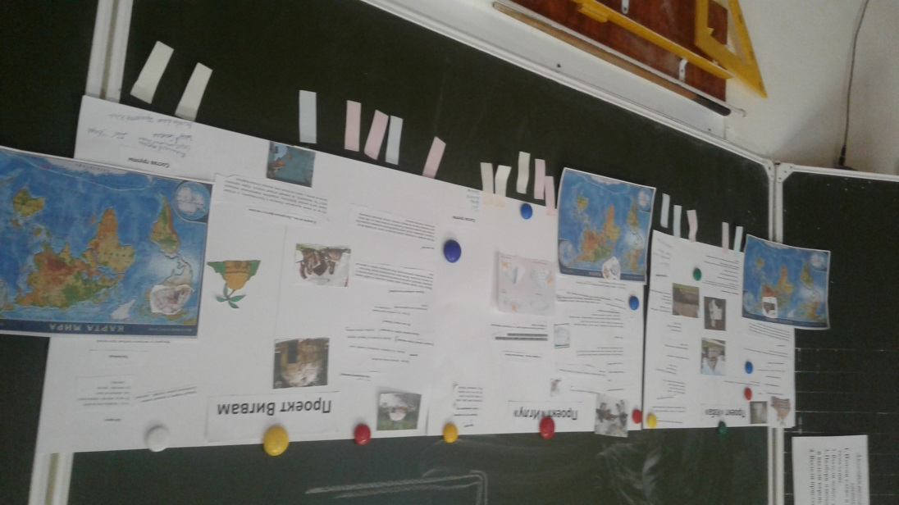
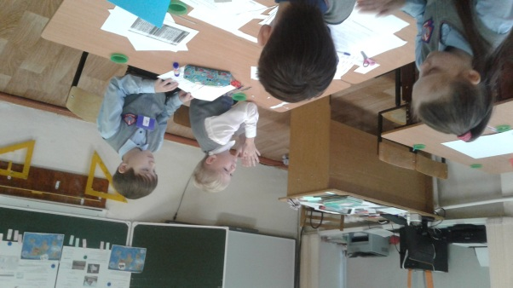
Голосование
Наш проект набрал больше всех голосов!

Slide 15
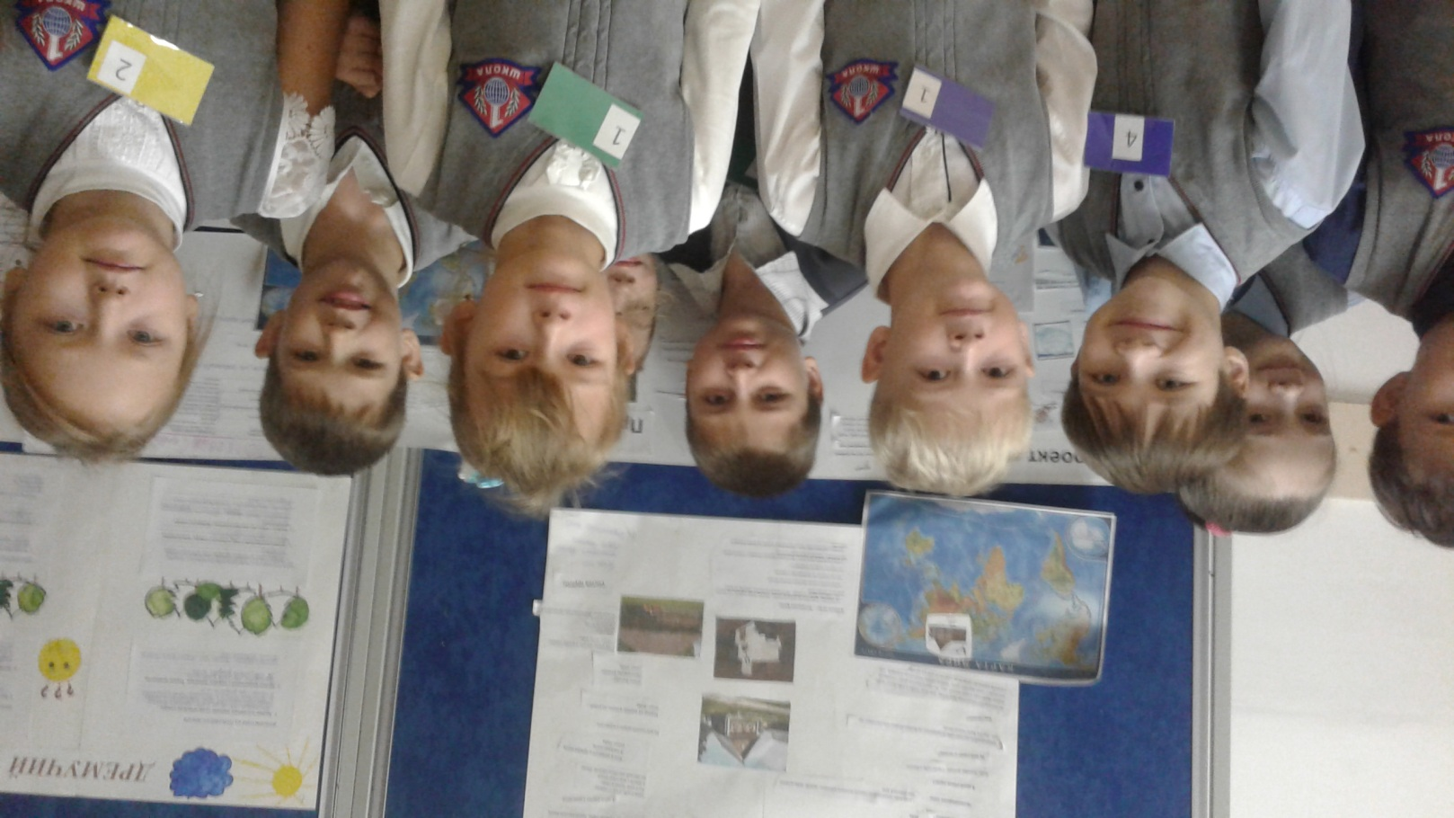
Выставка работ в коридоре школы

Slide 16

Сделали вывод.
Разные народы строят жилища своими руками из того, что их окружает в природе.

Slide 17
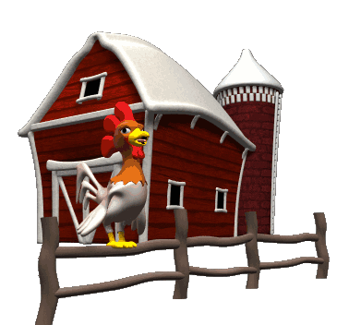
И как в сказке:
«Вот так и стали люди в жилищах жить-поживать и добра наживать».
Удачи Вам!!!

